Slide 1
[Voeg eigen informatie over uw gemeente en/of de collecte toe]

Slide 2
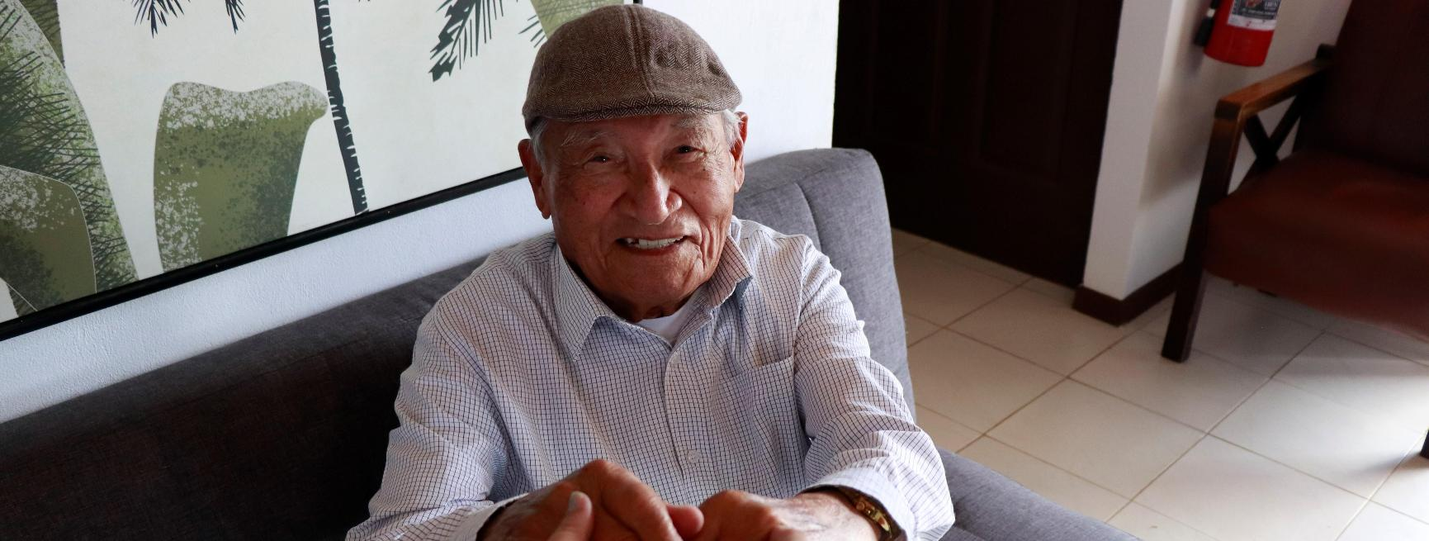
D.V. zondag 19 oktober 2025
Collecte voor het werelddiaconaat
Costa Rica
‘Een veilig thuis voor jong en oud’

Slide 3
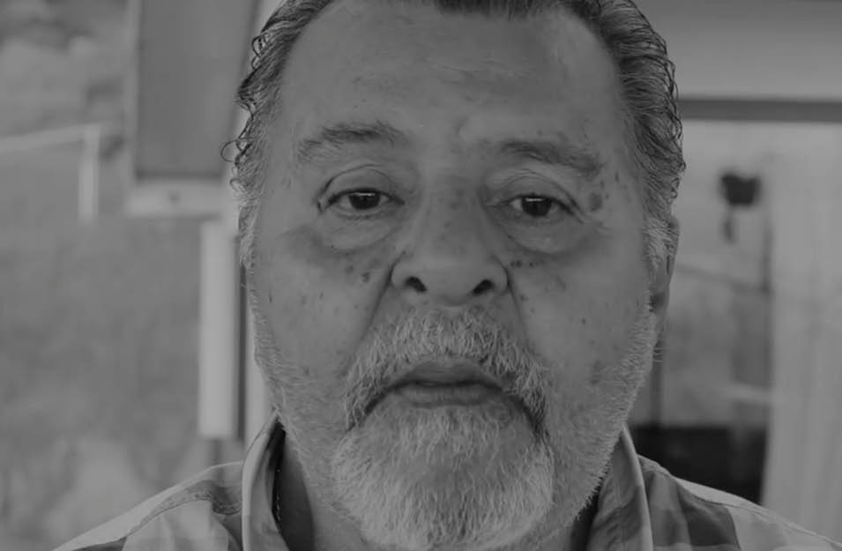
Veel ouderen in Costa Rica moeten hun laatste dagen doorbrengen op straat…

Slide 4
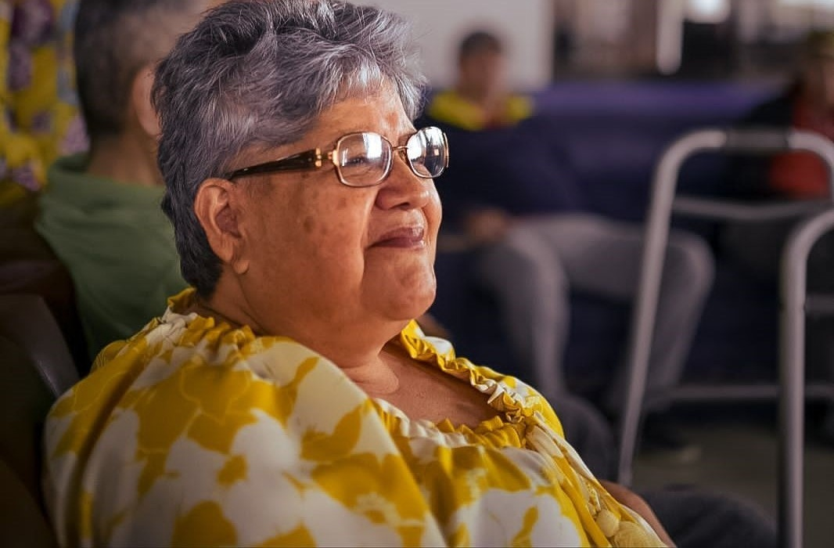
…Fundación Genesis wil deze ouderen in hun laatste jaren een echt thuis geven…

Slide 5
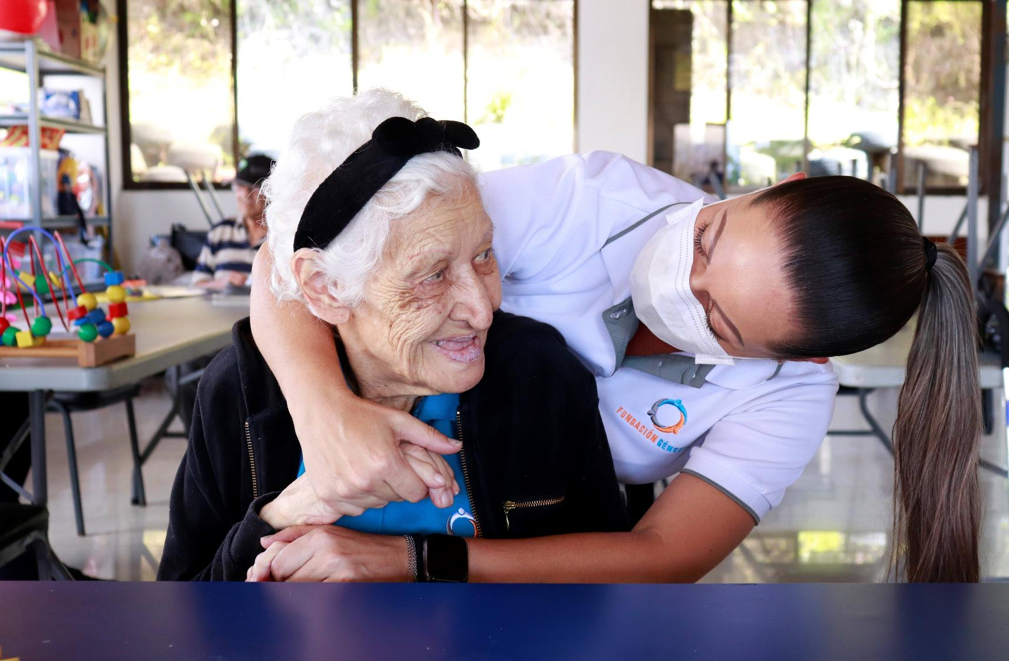
…een plek waar ze in rust oud kunnen worden en waar voor ze gezorgd wordt…

Slide 6
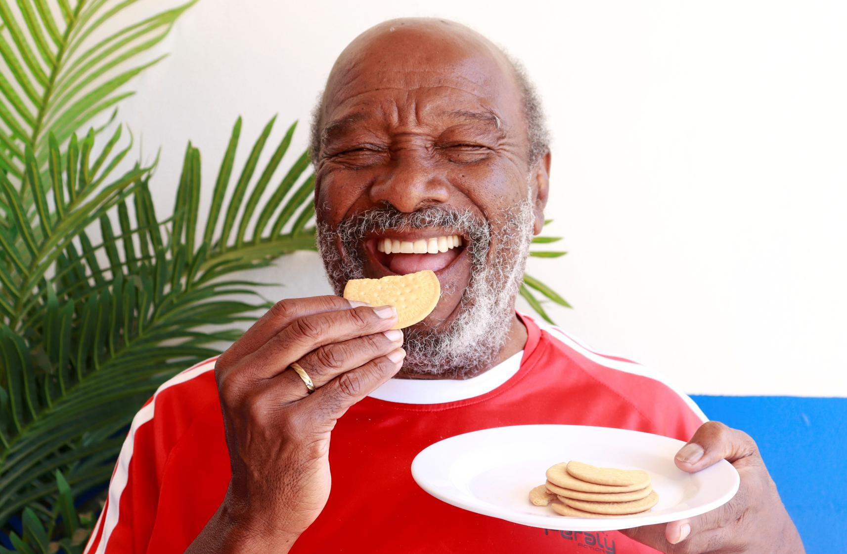
…waar ze zich helemaal thuis kunnen voelen!

Slide 7
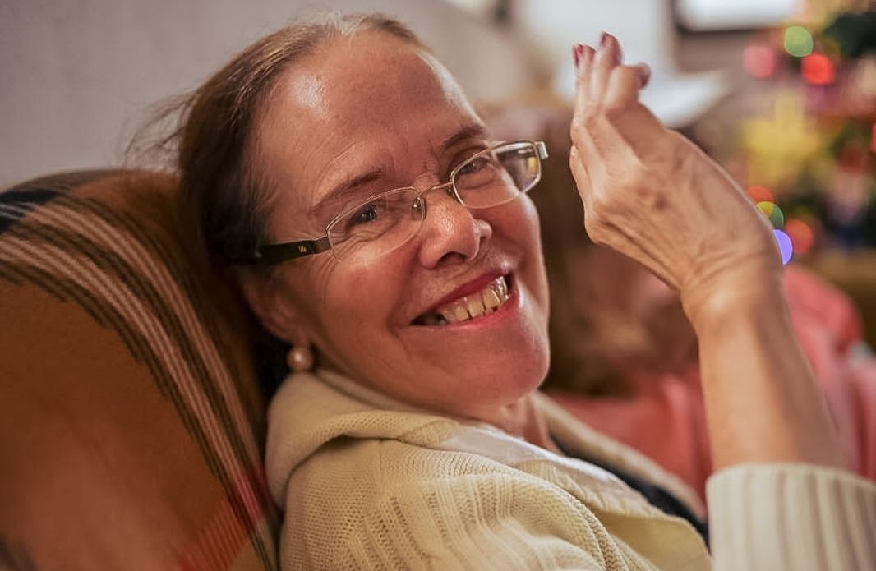
Helpt u ons mee bij deze missie?

Slide 8
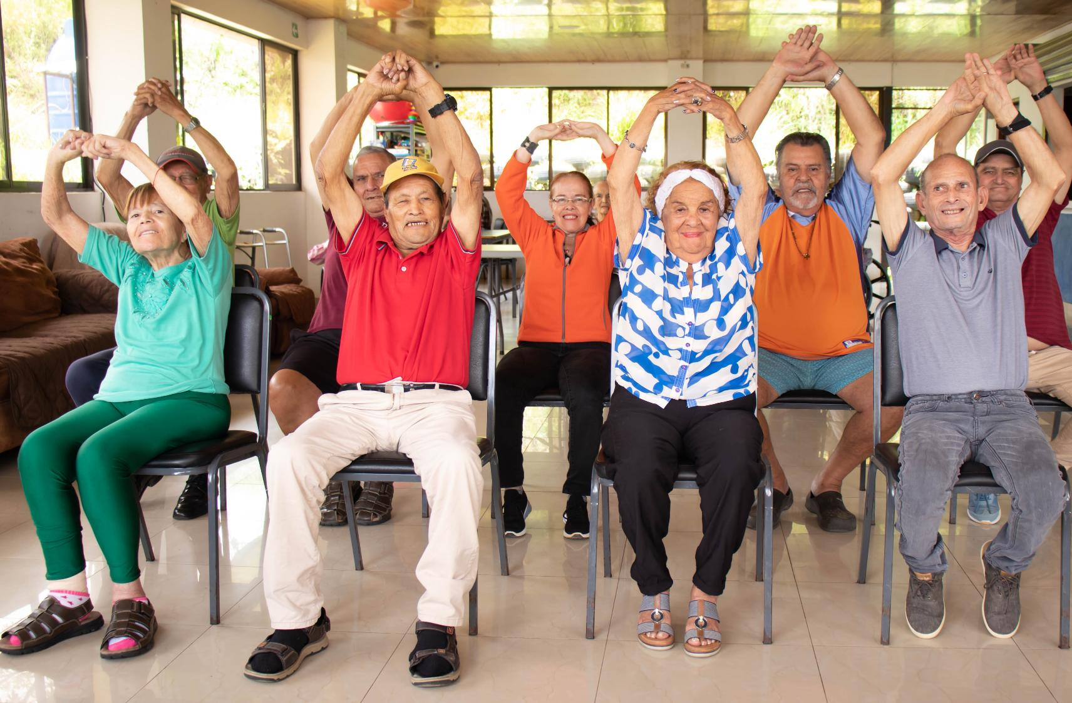
Hartelijk dank voor uw gebed en gift!

Slide 9
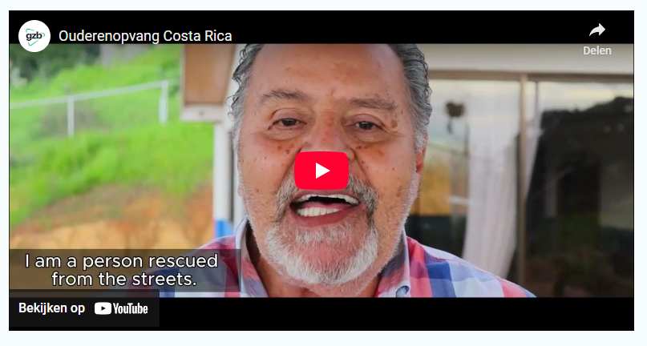
Filmpje beschikbaar op YouTube
https://youtu.be/FSsiOuRi05A?si=-quJ0V__iIvX-pYU

Slide 10

Let op: Project 10:27 heeft een nieuw bankrekeningnummer:
NL63 ABNA 0476 3954 29 t.n.v. Project 10:27 (GZB)
Doneer direct via de onderstaande QR-code:

